Slide 1


«БУЛЛИНГ. БАЛАНЫҢ БАРЛЫҚ ҚАТЫГЕЗДІКТЕН ҚОРҒАЛУҒА ҚҰҚЫҒЫ» жобасы

Slide 2


Мақсаты:
Жасөспірім кезеңіндегі кездесетін буллингтің түрлері, себептерін анықтау, қиыншылықтардың және оның алдын алу жұмысын жүргізу, буллинг туралы ақпаратты кеңейту.

Slide 3
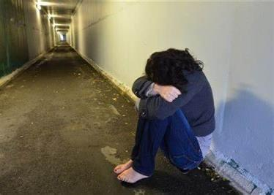
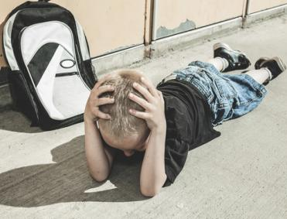
Буллинг дегеніміз не?
Буллинг (bullying) – ағылшын тілінен аударғанда, қорлау, қудалау, мазалау дегенді білдіреді. Адамүйде, мектепте, автобуста немесе интернетте, жалпы айтатын болсақ, кезкелген жерде буллингке ұшырауы мүмкін. Бұл кез келген адамның басында болатын жағдай. Бірақ есіңде болсын, ешкімнің сені ренжітуге немесе өзің жайлы жаман ойлауға мәжбүрлеуге құқығы жоқ.

Slide 4
Буллинг қандай жағдайларға әкеліп тіреуі мүмкін?
Буллинг әр түрлі мағынаны білдіруі мүмкін.
Ол:
адамды мазақтау, қорлау, соқтығысу
оның ақшасын не басқа заттарын тартып алу, оларды бүлдіру
сол жайында өсек тарату
оны елемеу немесе жекелету
ренжітетін, жаман әзіл айтып, басқа адамдардың алдында ыңғайсыз жағдайға қою
ұрып-соғу, тепкілеу, итеру немесе басқаша зақым келтіру
қоқан-лоқы көрсету немесе қорқыту
Буллинг онлайн немесе телефон арқылы жүзеге асырылуы мүмкін. Олардың қатарына ренішті хабарламалар мен суреттер, зұлым мінеп-сынаулар жіберу жатады. Бұлардың барлығы кибербуллинг деп аталады.
Біреу саған күш көрсетпей, қорлап, қорқытқан да сенің жаныңа батады. Осындай жағдайға тап болған адам түрлі жағдайларды басынан кешіруі мүмкін, атап айтқанда:
уайымдау
ұйқының бұзылуы
тәбеттің болмауы
өзі жайлы жаман ойлау
өз-өзіне физикалық зақым келтіру
өлім туралы ойлау
сабақ үлгерімдерінің нашарлауы
ауыру
“маған ешкім көмектесе алмайды” деп ойлау
өзін жалғыз сезіну, уайымға берілу не ашулану
қорқу

Slide 5


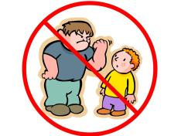

Буллингтің белгілері:
Күштің теңсіздігі
Агрессия
Ұзақ уақыт бойы іс- әрекеттердің қайталанбауы
Жәбірленушінің әсершілдігі
Буллингтің түрлері:
Физикалық
Вербалды
Қорқыту
Шеттету
Бопсалау
Мүлікті бүлдіру
Кибер буллинг

Slide 6
Буллинг құрбаны:
Физикалық кемістік, көзілдірік тағатын, құлағы нашар еститін, ДЦП ;
Мінез ерекшелігі тұйық, ұялшақ, сезімтал, мазасыз, сенімсіз, өзін- өзі сыйлауы төмен;
Түр әлпетінің ерекшеліктері: сепкіл, құлағы үлкен т.б.
Әлеуметтік дағдылардың төмен дамуы- досы жоқ, ешкіммен араласпайтын бала.
Мектеп қорқынышы- сабақты нашар оқитын т.б.
Ауыратындар- кекеш, дислалия т.б.
Жаңадан келген балалар.

Slide 7

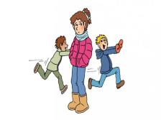
Буллингті айыру белгісі:
Мектепке немесе оқу орнына барғысы келмейді;
Мектептен немесе оқу орнынан көңіл- күйі түсіп келеді;
Себепсіз жылау;
Сыныптастары немесе топтағылар туралы ештене айтпайды;
Сыныптастарының немесе топтағылардың үйіне, туған күн кештеріне бармайды;
Көп ауырады;
Ақша көп сұрайды
Көп сөйлемейді.

Slide 8
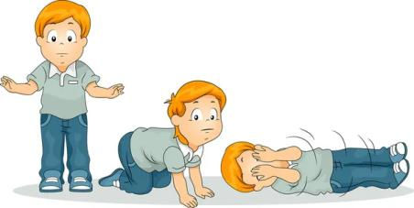
Суицидтік әрекетті болдырмау
Психологиялық қозу күшін бәсеңдету;
суицидтік әрекетке итермелеген себепке психологиялық байлану дәрежесін азайту;
әрекетті алмастыру механизмдерін қалыптастыру;
өмір мен өлім туралы нақты, шынайы қатынас қалыптастыру

Slide 9
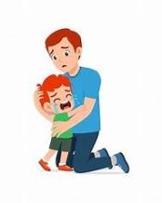
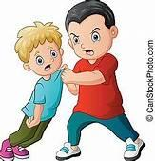
Түзету.
Стресті бағындыра білудің әлеуметтік білік және дағдыларына үйрету. Жасөспірімдерге отбасы, мектеп, достары және т.с.с. қатыстыра отырып, әлеуметтік қолдау көрсету. Мәселелерді шешуге көмектесетін әлеуметтік-психологиялық тренингтер, өзін бағалауын көтеретін, өз тұлғасына шынайы қатынас, эмпатияны дамытатын топтық психокоррекциялық сабақтар ұйымдастыруға болады. Сонымен қатар өзін ұстай білу дағдыларын дамытуға арналған тренингтерге негізделген табысқа жету мотивациясын жетілдіретін психологиялық коррекция шаралары да нәтиже беруге тиіс.

Slide 10

Көмектесу үшін не істеуге болады?
1. Суицидке бару себебін ашатын кілтті табу керек. Суицидтен құтқару тек достарының қамқоры мен қатысуынан ғана тұрмайды, сонымен бірге төнген қауіптің белгілерін тез арада аңғара білуге де байланысты. Сіздің сол қауіп туралы біліміңіз, ақпаратты меңгеруге деген ұмтылысыңыз біреудің өмірін құтқарып қалуы мүмкін.
Болатын қауіптің белгілерін іздеңіз: өзіне-өзі қол салуға әрекеттенген суицидтік қорқытулар, депрессиялар, жүріс-тұрысындағы немесе мінез-құлқындағы айырықша өзгерістер, сонымен қатар ақырғы тілек-талаптарын білдіруге әзірлену. Шарасыздық пен үміті үзілгендіктің көрініс беруін бірден байқап, жалғыздыққа ұшырап, оқшауланып қалған адам емес пе екенін анықтау керек.

Slide 11



2. Қамқорлық қарым-қатынас орнатыңыз.
Өзіне-өзі қол жұмсау сияқты маңызды мәселені жан-жақты қарастырып, шеше алатын жауап табу қиын. Бірақ егер сіз өмірден түңілген адамды түсіне біліп, оның жанын ұғына білуге тырыссаңыз, үлкен қадам жасағаныңыз. Әрі қарайғы жағдай сіздің өзара қарым-қатынасыңыздың сапасына байланысты болады. Оны тек сөзбен ғана емес, сонымен бірге вербальді емес эмпатиямен де білдіруге болады; мұндай жағдайда ақыл үйрету емес, қолдау көрсете білу тиімдірек болады.

Slide 12


3. Мұқият тыңдай білетін тыңдаушы болыңыз.
Суицидке баратын адамдар әсіресе қатты оқшаулану сезіміне берілгіш болады. Соған байланысты олар сіздің ақыл-кеңестеріңізді қабылдауға құлықтары болмайды. Олар көбінесе өздерінің жан жарасын, уайымдарын талқылауды қажет етеді, яғни «Менде өмір сүруге тұрарлықтай ештеңе жоқ» деген сияқты сөздерімен жеткізеді. Егер адам депрессияға ұшыраған болса, онда онымен әңгімелескеннен гөрі оған өзі туралы көбірек айтқызған дұрыс болады. Сіз ол адамның жан жарасын білдіретін сөздерін, мейлі ол уайым, қайғы, кінә, қорқыныш немесе ашу-ыза болсын, тыңдай білсеңіз, оған баға жетпес көмек бергеніңіз. Тіпті кейде жай ғана үндемей онымен бірге отырсаңыз да, бұл сіздің оған деген қамқорлық қатынасыңыздың, оның тағдырына немқұрайлы қарамайтыныңыздың дәлелі бола алады.

Slide 13


4. Алмастыра алатын әрекеттер ұсыныңыз.
Суицидке бет алған адамға: «Ойлан, сенің өлімің жақындарыңа қандай қайғы әкеледі», - деп айтқанша, оның ойына мүмкін әлі келе қоймаған басқа шешім туралы ойлануды сұраңыз.
Суицидтің алдын алудың маңызды міндеттерінің бірі көмек беру үшін психикалық дискомфорттың бастауын анықтау болып табылады. Бұл қиын болуы мүмкін, өйткені суицидтің «азық алатын ортасы» құпиялылық екені белгілі. Өзін-өзі өлтіруге оқталған адамды өзінің проблемасын өзі електен өткізіп және оны қиындатып тұрған не екенін нақтырақ анықтауына итермелеу керек.

Slide 14
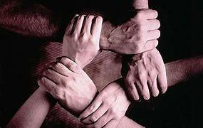

5. Үміт ұялатыңыз.
Өзін-өзі құртуға бейім депрессивті адамдармен жұмыс ауқымды және жауапты болып табылады. Психотерапевтер олар не айтатынына және не сезетініне назарды жұмылдыру өте құнды болып келетіні туралы тұжырымға баяғыда келген. Мазалайтын жасырын ойлар сыртқа шыққанда басқа түскен бәле сондай қорқынышты емес, тіпті шешуге тұрарлықтай болып көрінуі әбден мүмкін. Қандай да бір үміттену де пайда болады.

Slide 15


6. Жоғары суицидтік тәуекел жағдайында адамды жалғыз қалдырмаңыз.
Кризистік жағдай шешілгенге шейін немесе көмек келгенге дейін оның жанында барынша ұзақ қалуға тырысыңыз немесе біреуге тапсырыңыз. Мүмкін жедел жәрдем стансасына қоңырау шалу керек болар немесе емханаға хабарласу керек. Есіңізде болсын, қолдау көрсету сізге белгілі бір жауапкершілік артады.
7. Мамандардан көмек сұраңыз.
Суицидке баратын адамдардың көру аймағы тарылған, түнек басқан санада болады. Олардың санасы көтеруі қиын проблемаларды шешу жолдарын толық игеруге мүмкіндік бермейді. Олар алдымен қолдау табуды өтінеді. Достары, әрине, жақсы ниетпен көмекке ұмтылуы мүмкін, бірақ олардың білік пен тәжірибесі жетіңкіремейді, одан басқа олар тым әсерлі эмоционалдылыққа бейім болып келеді.

Slide 16

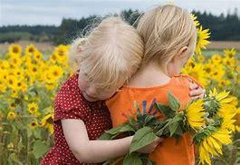

8. Қамқорлық және қолдау көрсетуді сақтаудың маңыздылығы.
Егер қауіп-қатер айналып өтіп кеткен жағдайдың өзінде мамандар болсын немесе отбасы болсын босаңсуға болмайды. Одан да қауіптісі алда болуы мүмкін. Ауру адамның психикалық белсенділігінің жоғарлауын жағдайының жақсарғаны деп ойлап қалуға да болады. Бірақ кейде депрессивті адамдар өзіне-өзі қол салу қарсаңында іс-әрекетке басымен кіріп кетеді. Олар ренжіткен адамдарының барлығынан кешірім сұрайды. Осыны көріп, сіз арқаңызды кеңге саласыз және қырағылықты бәсеңдетіп алуыңыз мүмкін. Бірақ бұл қылықтар барлығының алдындағы қарыздары мен міндеттерінен құтылып, содан кейін өзіне қол жұмсау керек деген шешімге келуінің хабаршысы болуы мүмкін. Шындығында, суицидке барушылардың тең жартысы психологиялық кризистің басталғанынан үш айдан кем емес уақыттан кейін өзіне-өзі қол салады.

Slide 17
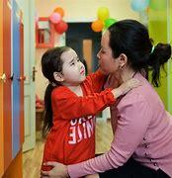

Педагогтың буллинг жағдайында жүрген балаға көмек көрсету:
Педагог осы жағдайдағы сезімін жақсы түсінетінін білдіру. Сонда оқушы өзін жалғыз сезінбейді, қолдау мен көмек алатынына көз жеткізу.
Өзін бағалауының көтерілуін қажет етеді. Сен болған оқиғаны айтып нағыз батырлық жасадың” оның батырлығын бағалаңыз.

Slide 18
Ата- аналарға жадынама
Егер бала буллинг жағдайына түскенін мәлімдеп берсе, ата- ана сабырлы болып, ашуды көрсетпеуі қажет, өйткені ата- ана ашу мен мазасыздығын байқатуы- әлсіздіктің белгісі. Балаға оны түсінетінін жеткізе отырып оны жұбату қажет. Бәрін білгішсініп ақыл үйретуден аулақ болу, өйткені баланың өзін- өзі бағалауы, өзіне деген сенімі одан ары қарай жоғалып кетуі мүмкін.
Шұғыл түрде әрекет жасау: баланың көзінше мұғалімге телефон шалып сөйлесу.
Мұғаліммен сұхбат жүргізу барысында өзін сабырлы ұстау (эмоцияларға ерік бермеу), дегенмен ата- ана ретінде балаңызға жауапты екенін білдіре отырып келеңсіздіктерге жол бермейтінін жеткізу.
Балаға зорлыққа жол бермейтінін көз жеткізу. Ата- ана қамқорлығын сезген бала өз ойын басқаға жеңіл аударады. Өзіне сенімділікті оята алады.
Буллингтің алдын- алуының психологиялық көрінісі:
Буллингті болдырмау шартын құру. Баланы сәйкес күйзеліс әсерінен жылдам және сауатты бөлектеу. Дені сау және сол сияқты соматикалық немесе психикалық патологиясы бар балаларда және жасөспірімдерде қудалауға қарсы тұруға денсаулықтың және тұлғаның күшін нығайту. Әрбір адам өмір сүруге құқылы. Олай болса неге арамызда өз өлімінен бұрын өмірден озатын адамдар кездеседі? Қиыншылыққа төзбей өмірден өте салу оңай. Бірақ, осының артында қаншама қайғы-қасірет, мұң бар десеңізші! Сондықтан да мұндай нәрседен аулақ болайық !

Slide 19
Балаға қатысты зорлық – бұл дене немесе эмоционалды қатал қарым-қатынас, сексуалды қорлық, қаңғыбастық немесе ата-ана міндеттерінен ауытқу, коммерциялық немесе басқа да қанау, баланың денсаулығына, дамуына немесе намысына, сеніміне зиян келтіретін барлық формалардың түрлері. Бала құқығы туралы Конвенция балалардың барлық зорлық түрлерінен қорғалуға құқығы бар, балаларға қатысты зорлық көлемінің ауқымын мойындайды және көрсетеді. Зорлық деген сөздің астарында ұрлау, балалар өлімі, өлім, дәстүрлі тәжірибеге байланысты жарақат алу, сондай – ақ жыныстық, психикалық және тұлғалық балаларға қатысты «тәртіп шаралары» сияқты тұлғалық жазалауды қосқанда қиянат жасау түсінігі жатыр. Балалардың құқығы туралы Конвенция балаларға қатысты зорлықтың қандай түрі болсын, қай жерде болсын ешқандай ақтала алмайды дейді. Конвенцияға сәйкес балалардың «тұлғалық және психологиялық зорлықтың кез-келген түріне» тұлғалық және жеке қол сұғылмаушылыққа құқығы бар. Конвенция зорлықтың барлық түрі зиянды және баланың өміріне кері әсерін тигізетінін мойындайды. Зорлық көрген балалар көбінесе дұрыс тамақтанбайды да түрлі ауруларға душар болады, мектепте нашар оқиды, өзін-өзі бағалауы төмен болады. Конвенцияға сәйкес балаларға қатысты зорлық көрсету адам құқықтарының бұзылғандығын көрсетеді. Зорлық-зомбылық келесі құқықтарды бұзады:
- заң алдында бәрінің бірдей қорғалуын;
- қатал қарым-қатынасқа берілмеу құқығын;
- өмір сүруге және жеке өміріне қолсұғылмашылық құқығын;
-тұлғалық және психологиялық денсаулықтың жоғары стандарттыры құқығы.

Slide 20
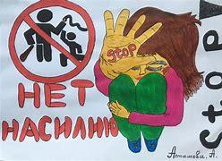

Зорлық-зомбылықтың құрбандары – отбасында, білім беру және қорғаншылық мекемелерінде (физикалық, жыныстық, психологиялық зорлық, кемсітушілік немесе қиянат жасаушылық, қамқорлықтың болмауы, дөрекі қарым- қатынас пен қанаушылық ) жағдайға тап болған балалар.

Slide 21

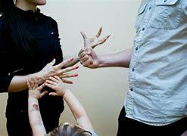
Зорлық – зомбылық түрлері
  Физикалық зорлық: Соққы, жармасу, алақанмен немесе жұдырықпен не болмаса басқа да нәрселермен ұру, ешқайда шығармау, тұншықтыру, соққыға жығу, ұрып – соғу, қару- жарақ қолдану, отпен зақымдау, әлеуметтік немесе медициналық көмектің жәбірленушіге қолжетерлік жағдайда болмауы және т.б.
  Жыныстық зорлық: Күшпен, қорқыту немесе бопсалау арқылы жыныстық қатынасқа көндіру, зорлау; жыныстық қатынастағы әрекет арқылы жәбірленушінің денсаулығына қиянат жасау және т.б.

Slide 22
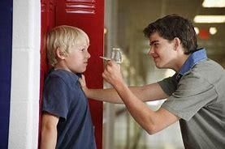

  Психологиялық зорлық:
  Сөзбен кемсітушілік, бопсалау, құрбандарға және басқаларға өзіне қатысты зорлыққа қоқанлоқы, жеке заттар мен үй жануарларына қатысты зорлық арқылы қорқыту; аңду; жәбірленушінің қызметін бақылау; жәбірленушінің араласатын ортасын бақылау; зәбірленушінің әр түрлі орындарын (әлеуметтік және медициналық көмегін, жолкөлігін, достарымен араласуын, білім алуын, жұмысын және т.б.) бақылау.
  Эмоциялық зорлық: жәбірленушіні өзін кемсітетін әрекеттерге күшпен көндіру, жәбірленушінің күн тәртібіне бақылау жасап отыру т.б.

Slide 23

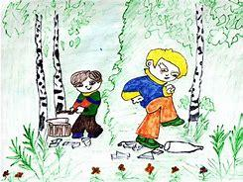
  Экономикалық зорлық:
  Балаларды қамтамасыз етуден бас тарту; табысты; отбасылық қаражатты оң- солды жұмсау, көптеген қаражаттық шешімдерді өз бетімен қабылдау ( азық – түлік алуда балалардың қажеттіліктері есептелмейді).
Балалар еңбегін қанау: күшпен жұмыс істету, құлдық, қорқытып алу, қайыршылық

Slide 24


